Slide 1
Настольные игры
Создатель: Гесина Ада

Slide 2
Цель проекта:
Создание настольных игры, с помощью библиотеки arcade

Slide 3
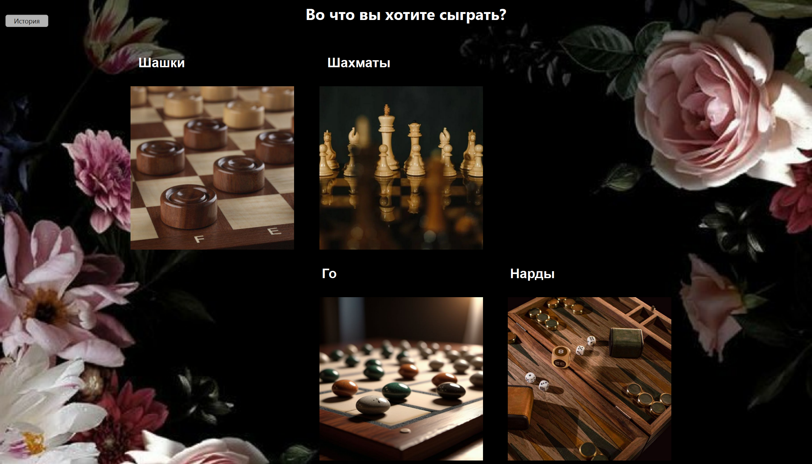

Slide 4
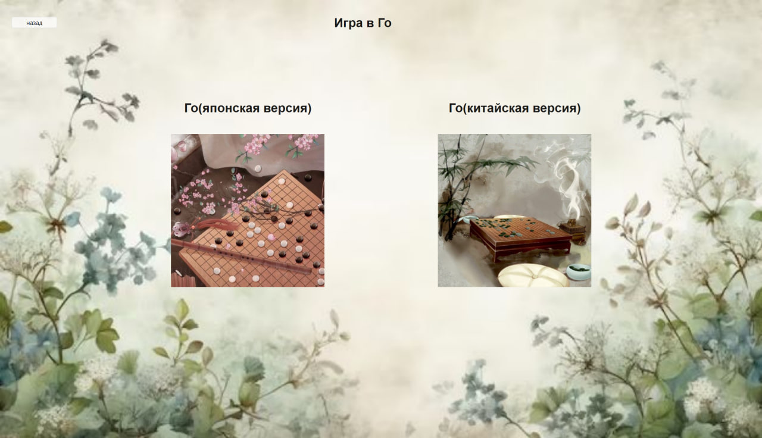

Slide 5
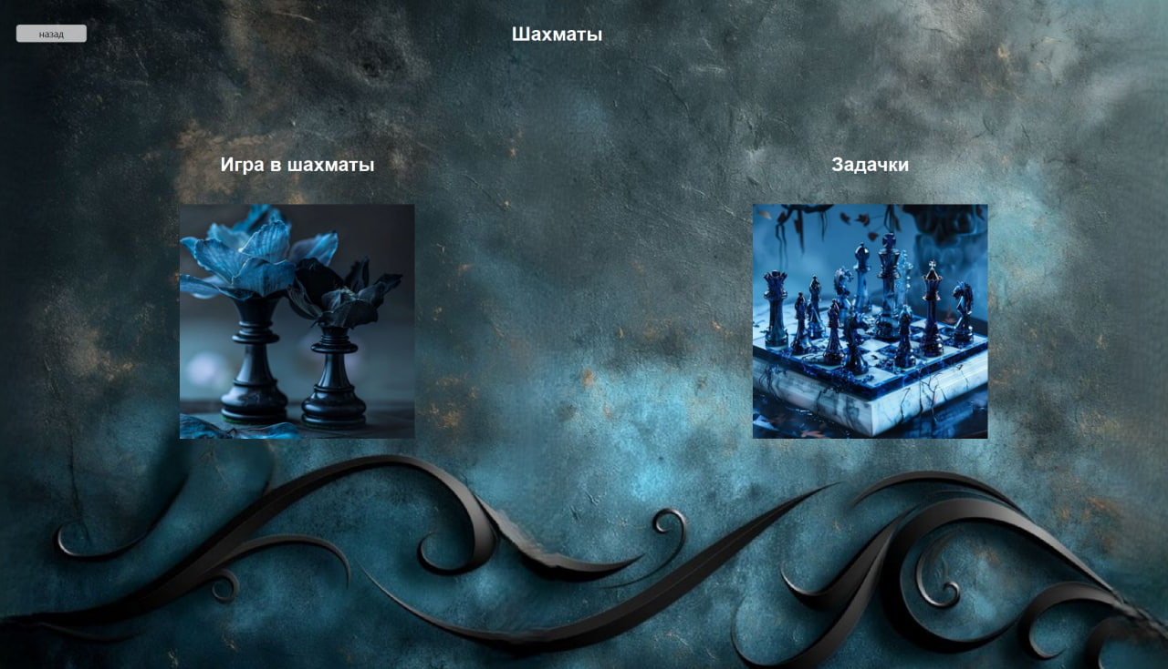

Slide 6
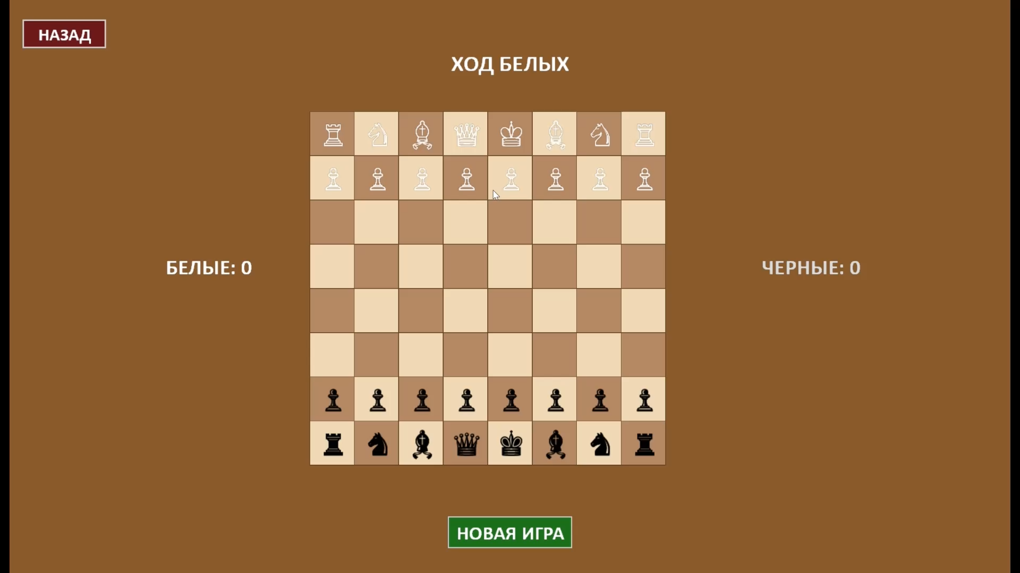
Шахматы

Slide 7
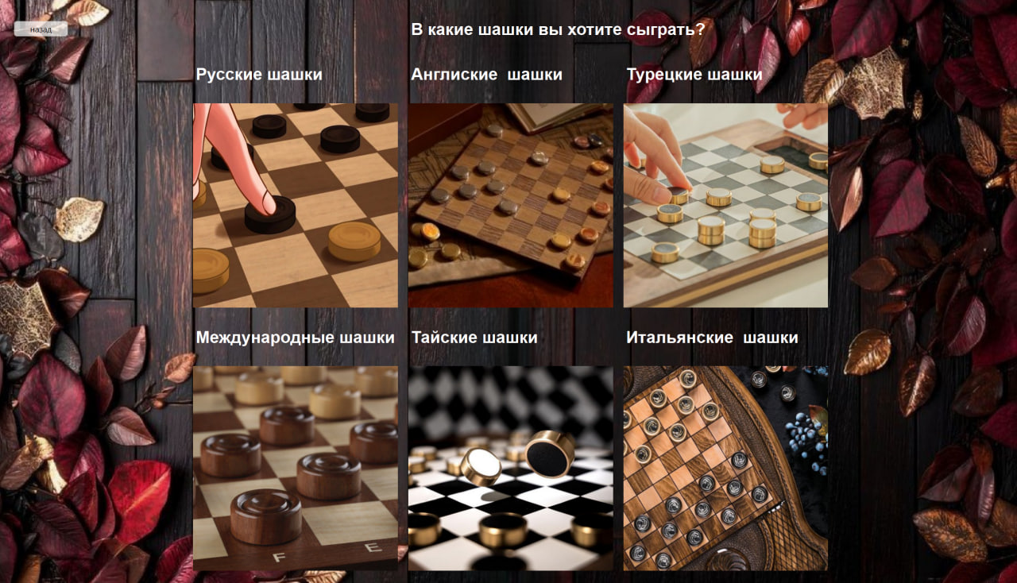

Slide 8
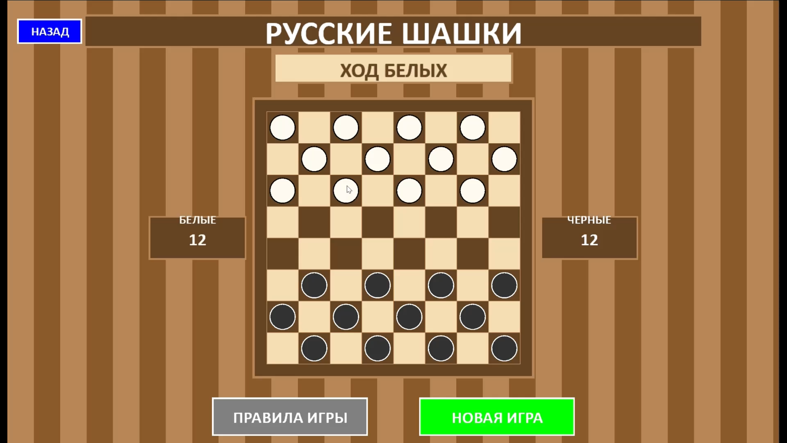
Шашки

Slide 9
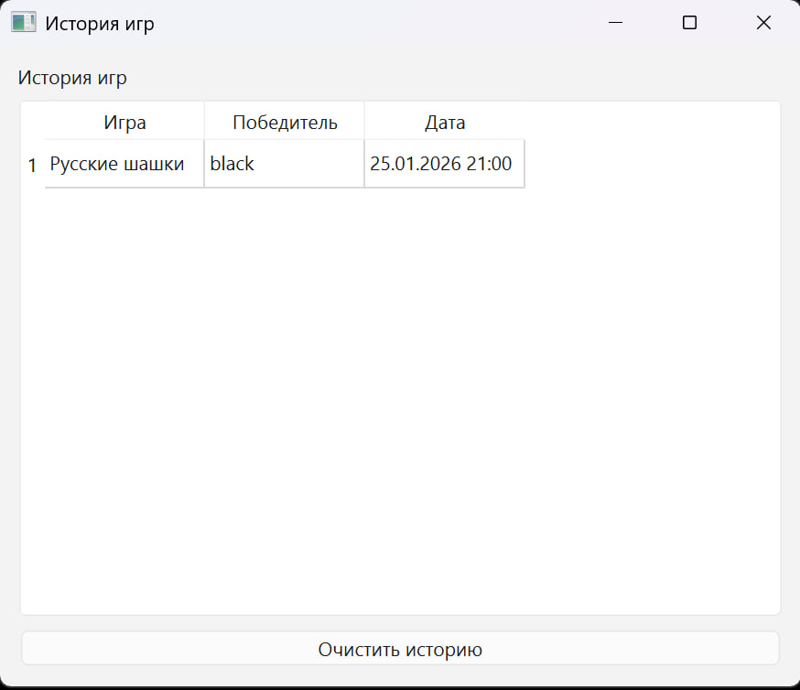
История

Slide 10
СПАСИБО
Гесина Ада

